Slide 1
Mācīšana un mācīšanās izmantojot fotogrāfiju mākslu
Teaching and Learning Through Photography Art

Slide 2
Sadarbības valstis
Latvija
Itālija
Bulgārija
Spānija
Francija
Grieķija

Slide 3
Itālija Skola: ISTITUTO COMPRENSIVO "SANTA CHIARA - PASCOLI - ALTAMURA"
Foggija

Slide 4
Bulgārija Skola: "Prof.Dimitar Dimov" Secondary School
Lovech

Slide 5
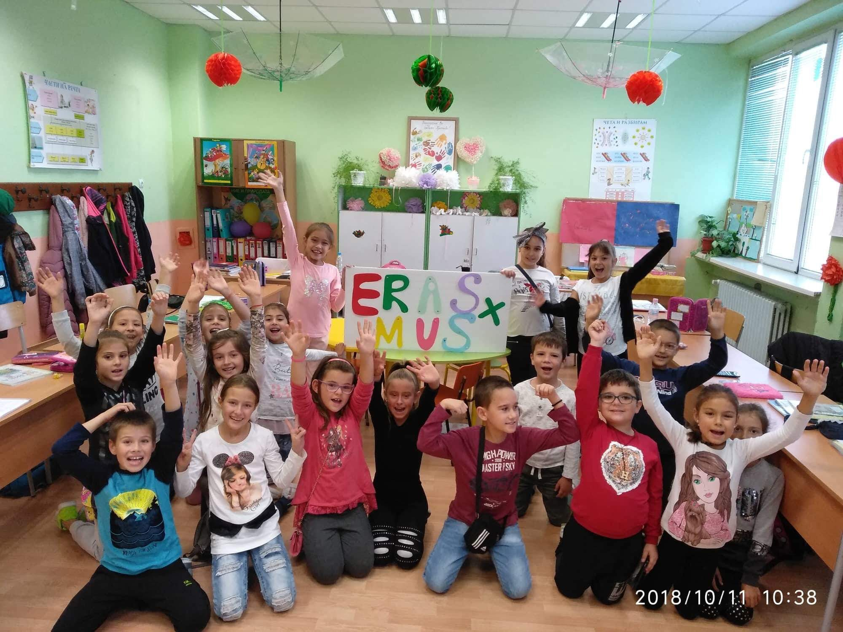

Slide 6
Spānija Skola: CEIP BERGANTIÑOS
La Coruña

Slide 7
Francija Skola: ecole des platanes
Saint Sauveur de Montagut

Slide 8
Grieķija Skola: 4th Dimotiko Scholio Almirou
Almyros

Slide 9
Latvija Skola: Gulbīša pamatskola
Gulbītis

